Slide 1


OpenCV를 이용한 동영상분석 프로그램
오감

Slide 2
1. 프로그램 소개
2. 개발과정
3. 시 연
차 례

Slide 3
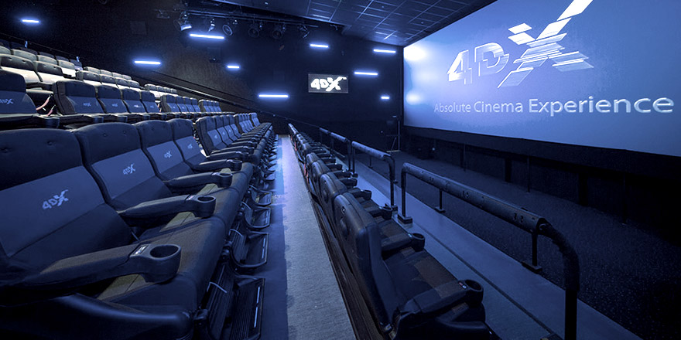
OpenCV를 이용한 동영상분석 프로그램
프로그램 소개
개발 배경
| 4D 영화|
최근 주목받는 콘텐츠 중 하나인 4D영화
4D 영화는 5명 정도 되는 팀을 구성하고 개봉 2주전 부터 매일매일 영화를 보며 제작
4D장비의 가격이 낮아진다면 가정용으로 보급되거나 4D 영화관이 더 많아진 후 4D 영화는 공급이 수요보다 훨씬 부족한 현상을 겪게 될 것으로 예상

Slide 4
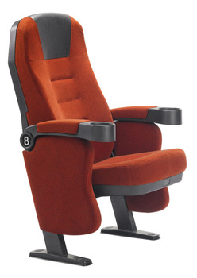
OpenCV를 이용한 동영상분석 프로그램
프로그램 소개
개발 목표
| 4D 의자|
4D 영화의 구성 장치 중 가장 큰 효과를 준다
보통 영상의 카메라 움직임에 따라 움직인다.
가정용 4D 의자도 보급하기 시작

Slide 5

OpenCV를 이용한 동영상분석 프로그램
프로그램 소개
개발 목표
Y
| 영상 인식|
x축 - 화면의 좌우 기울기
y축 – 피사체의 움직임 인식
z축 – 화면의 앞뒤 기울기
Hist 분석
Z
X

Slide 6
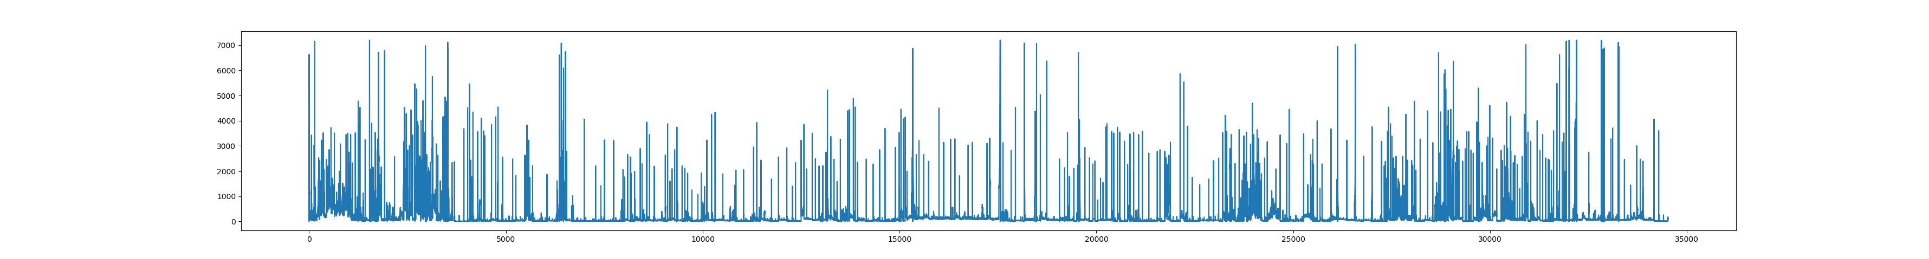
OpenCV를 이용한 동영상분석 프로그램
개발과정
Hist(장면 자르기)
| 히스토그램 분석|
흑백 사진 기준 픽셀은 0 ~ 255 사이 값을 가진다.
해당 값을 가진 픽셀이 몇 개 있는지 검사해준다.
비슷한 장면들은 히스토그램 분석 결과도 비슷하다.
앞뒤 프레임과 히스토그램 결과의 변화량을 계산하여 서로 다른 장면의 경계를 구분한다.(변화량이 갑자기 커지면 장면이 바뀐 것으로 생각한다.)
예제는 5분 정도 되는 영상의 히스토그램 결과의 변화량을 그래프로 나타낸 것이다.

Slide 7
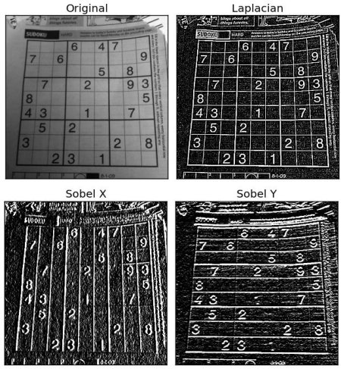
OpenCV를 이용한 동영상분석 프로그램
개발과정
X축 (좌우 기울기)
| 기울기 계산|
Sobel filter를 이용하여 x, y 데이터 추출한다.
cartToPolar 함수를 이용하여
각 픽셀의 기울기 및 크기 값 계산한다.
각 기울기에 크기 만큼의 가중치를 두어
기울기의 평균 값을 계산한다.

Slide 8
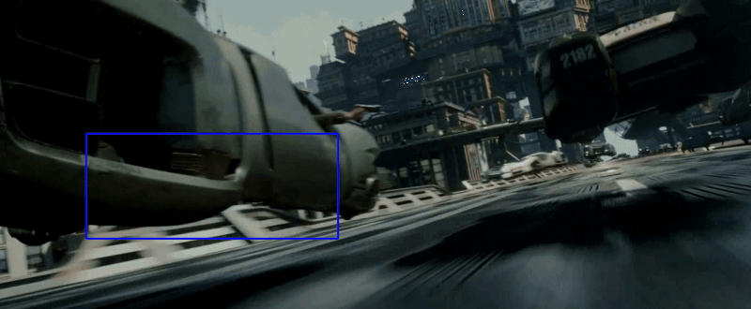
OpenCV를 이용한 동영상분석 프로그램
개발과정
Y축 (피사체의 움직임)
| 피사체 추적|
이미지에서 물체를 추출 후 큰 크기를 가지고 있는 물체를 중심으로
관심영역을 지정한 후 OpenCV의 meanShift 트래킹 알고리즘을 적용하여
해당 물체의 좌표를 얻는다.
해당 장면이 끝날 때 까지 관심 영역을 끝까지 추적한다.

Slide 9
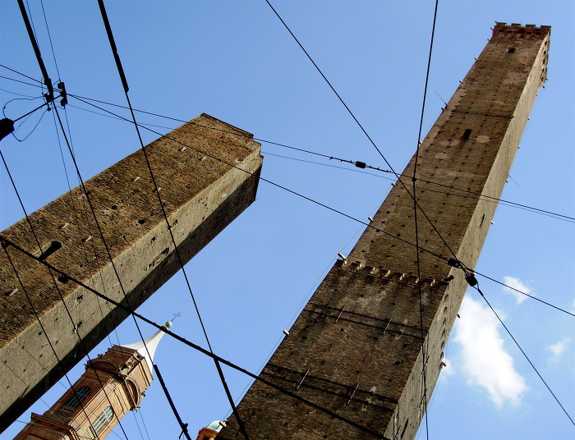
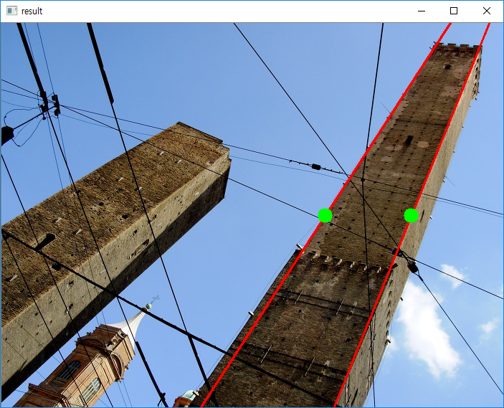
OpenCV를 이용한 동영상분석 프로그램
개발과정
Z축 (앞뒤 기울기)
| 카메라의 앞뒤 기울기|
OpenCV의 HoughLines함수를 이용하여 직선을 구한다.
기준이 되는 두개 이상의 세로 직선을 구한다.
직선의 각도 차이를 계산하여 그 각도에 따라 카메라의 앞뒤 기울기가 정해진다.
카메라 시야각이 120°라는 가정하에 예제의 사진은 7.2°기울어져 있다.

Slide 10
OpenCV를 이용한 동영상분석 프로그램
개발과정
시나리오
Z축의 기울기 변화량
카메라 앞뒤 기울기 변화량
히스토그램
판단
(Fuzzy logic)
Y축의 기울기 변화량
피사체 움직임의 변화량
X축의 기울기 변화량
카메라 좌우 기울기 변화량

Slide 11

OpenCV를 이용한 동영상분석 프로그램
시연 영상

Slide 12
Thank You!

